Slide 1
第8話 ネットゲームの やり過ぎはダメ！ （有料アイテム）
情報モラル教育

Slide 2
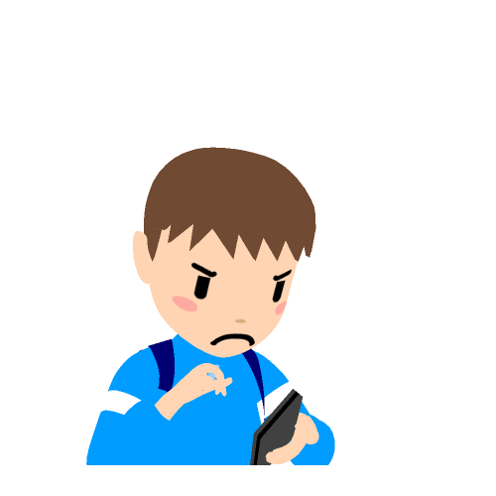
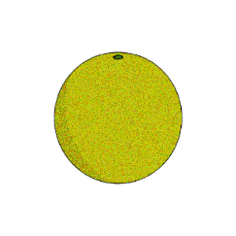
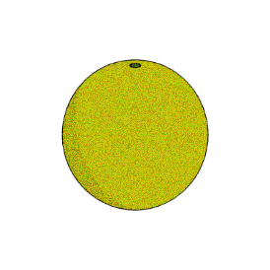
8. ネットゲームのやり過ぎはダメ！（有料アイテム）
鳴門くんは、お母さんのスマートフォンを借りて、ネットゲームを楽しんでいました。
う～ん、なかなかレベルが あがらない・・・
新しいアイテムが欲しいなあ
武器
回復アイテム
鳴門（なると）くん

Slide 3
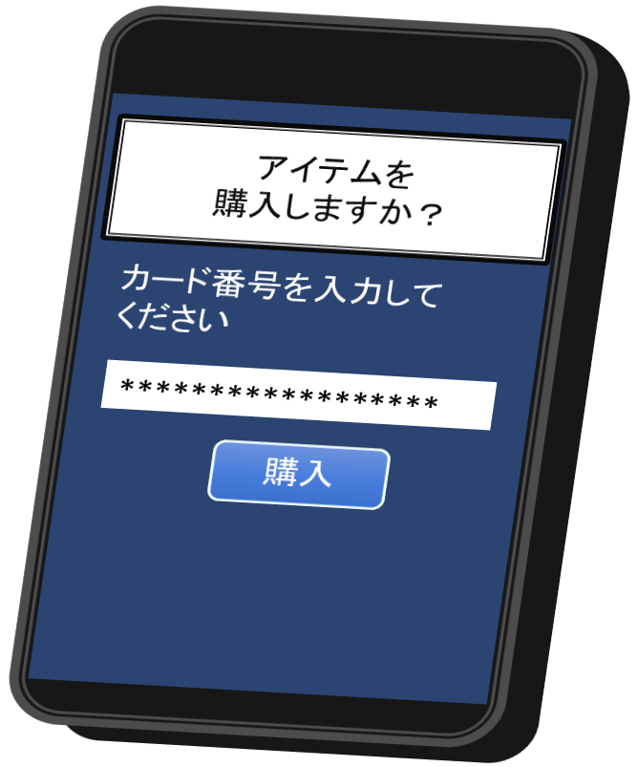
8. ネットゲームのやり過ぎはダメ！（有料アイテム）
ゲームを進めていくうちに、どうしてもアイテムが欲しくなり・・・
でも、アイテムを買うにはお金がいるし・・・
ん？このボタンはなんだろう？

Slide 4
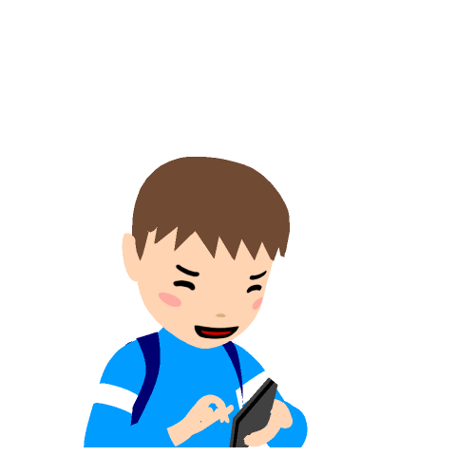
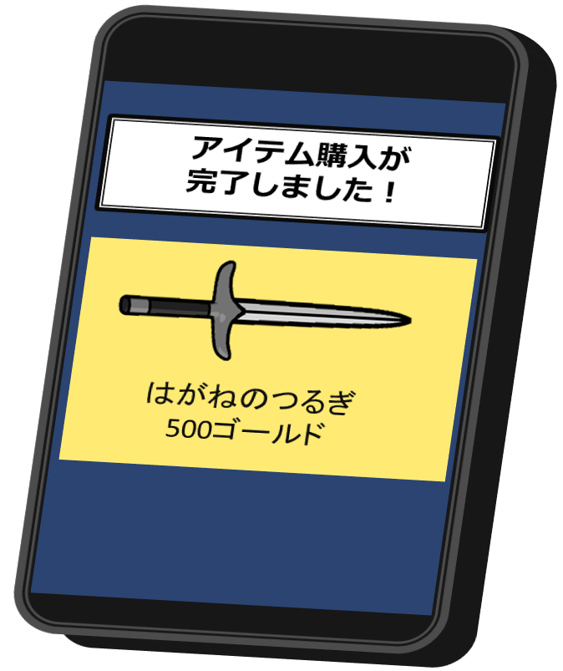
8. ネットゲームのやり過ぎはダメ！（有料アイテム）
試しにボタンを押したところ、アイテムを買うことができました。スマートフォンに、お母さんのクレジットカード情報が残っていたのです。
あれっ！？買えたぞ！
やったー！
ボタンを押せば買えるのか！
安いアイテムなら買っても
いいかな！

Slide 5
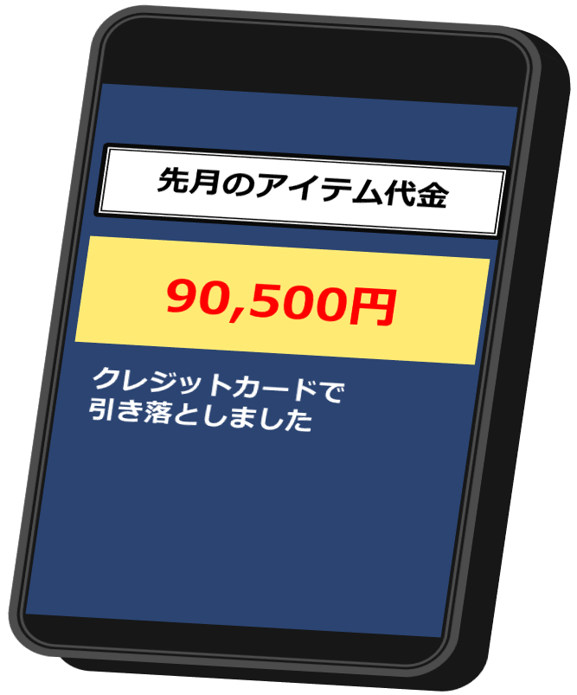
8. ネットゲームのやり過ぎはダメ！（有料アイテム）
そして、すっかりゲームに夢中になった鳴門くんは、何度も何度もアイテムを買ってしまいました。そして1か月後・・・
えっ！？
こんなに使ってたなんて！！
どうしよう、
お母さんのお金 だったのかな・・・

Slide 6
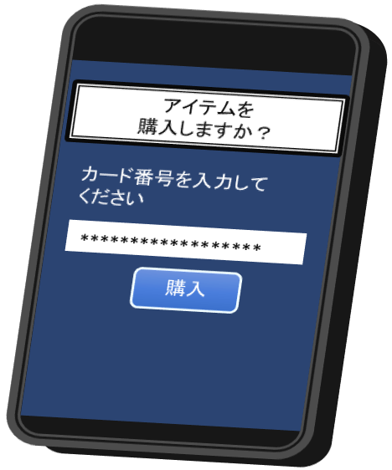
8. ネットゲームのやり過ぎはダメ！（有料アイテム）
何がいけなかったのか
一緒に考えてみよう！
無料のゲームでも、一部のアイテムなどが「有料」と
なっていることがあります。
「有料」のものでないか、きちんと確認しましょう。
アイテム欲しいけど
がまんがまん！
ネットゲームでアイテムなどを買うと、たくさん欲しく
なって、どんどんお金を使ってしまいます。
家族のお金を、勝手に使ってしまうことがないように、しっかり考えて行動しましょう。

Slide 7
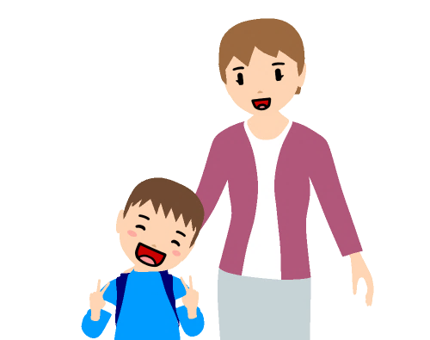
8. ネットゲームのやり過ぎはダメ！（有料アイテム）
もし、どうしても欲しいものがある時や、書いてある注意点がよくわからない時は、一人で考えず、家の人や先生など、大人に相談しましょう。
一人で判断
しないこと！

